Slide 1
08 Machine Prog: Advanced 09 Processor Arch: ISA&Logic

Slide 2
08 Machine Prog: Advanced

Slide 3
C Tips
void fun(int a[3]) { … }
sizeof(a) == 8 （a是指针）
sizeof是操作符，不是函数，其值在编译时确定
int类型溢出是undefined behavior，结果未知，与编译器实现有关。但unsigned int类型溢出有定义，就是取模。所以写代码时不要刻意让int溢出。

Slide 4
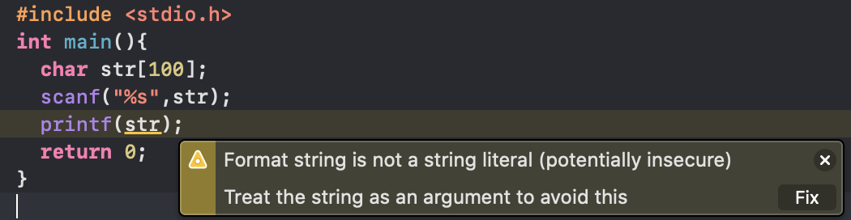
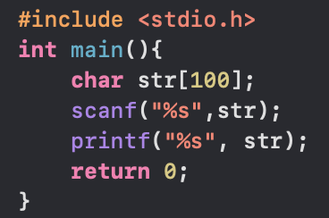
C语言 格式化字符串漏洞
printf(“%x”)
这样写会把格式化字符串后面的内存当成16进制输出，造成内存泄漏
错误写法
正确写法
具体讲解：
https://www.freebuf.com/column/207425.html

Slide 5
结构、联合与对齐
联合
用不同字段引用相同的字节块
需要注意字节顺序，大小端机器对字节顺序翻译不同（教材188页）
对齐规则
任何K字节对象的地址都要是K的倍数
结构体的对齐
插入空隙（对齐某个field的长度）
末尾填充（对齐最大field的长度）
练习题3.44

Slide 6
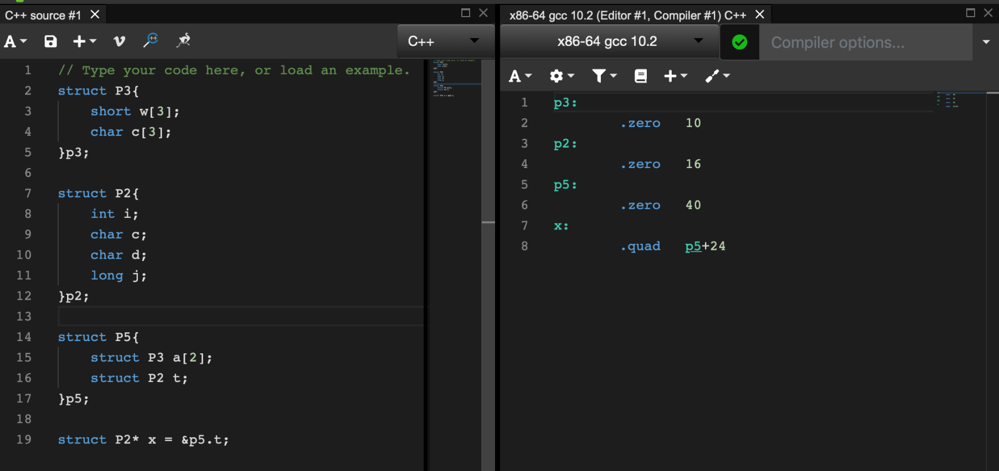
查看汇编
推荐一个看汇编的工具 https://godbolt.org

Slide 7
变长栈帧
%rbp作为帧指针的作用
在整个函数的执行过程中，%rbp始终指向函数栈的顶端（在返回地址和保存被调用者保存寄存器的值的下方）
利用固定长度的局部变量相对于%rbp的偏移量来引用它们
leave指令释放整个栈帧
练习题3.49

Slide 8
数组 & 指针
Case 1:
定义了一个：
A1
A1是包含3个int类型的元素的数组
int A1[3];
int A1[3];
int A1[3];

Slide 9
数组 & 指针
Case 2:
定义了一个：
A2
A2是包含3个int*类型的元素的数组
int *A2[3];
int *A2[3];
int *A2[3];

Slide 10
数组 & 指针
Case 3:
定义了一个：
A3
A3是指针，指向…
…包含3个int类型的元素的数组
int (*A3)[3];
int (*A3)[3];
int (*A3)[3];
int (*A3)[3];

Slide 11
数组 & 指针
这些加括号形式是等价的：
下面的语句过不了编译：
int *A2[3];
int *(A2[3]);
int (*A2[3]);
(int *)A2[3];

Slide 12
sizeof puzzles – Stage 1 (x86-64)
 | sizeof(Ax) | sizeof(*Ax) | sizeof(**Ax)
int A1[3];
int *A2[3];
int (*A3)[3];
int (*A4[3]);
A1
int
int
int

Slide 13
sizeof puzzles – Stage 1 (x86-64)
 | sizeof(Ax) | sizeof(*Ax) | sizeof(**Ax)
int A1[3]; | 12 | 4 | X
int *A2[3];
int (*A3)[3];
int (*A4[3]);
A1
A2
int
int
int
int
int
int

Slide 14
sizeof puzzles – Stage 1 (x86-64)
 | sizeof(Ax) | sizeof(*Ax) | sizeof(**Ax)
int A1[3]; | 12 | 4 | X
int *A2[3]; | 24 | 8 | 4
int (*A3)[3];
int (*A4[3]);
A1
A2
A3
int
int
int
int
int
int
int
int
int

Slide 15
sizeof puzzles – Stage 1 (x86-64)
 | sizeof(Ax) | sizeof(*Ax) | sizeof(**Ax)
int A1[3]; | 12 | 4 | X
int *A2[3]; | 24 | 8 | 4
int (*A3)[3]; | 8 | 12 | 4
int (*A4[3]);
A1
A2
A3
int
int
int
int
int
int
int
int
int

Slide 16
sizeof puzzles – Stage 1 (x86-64)
 | sizeof(Ax) | sizeof(*Ax) | sizeof(**Ax)
int A1[3]; | 12 | 4 | X
int *A2[3]; | 24 | 8 | 4
int (*A3)[3]; | 8 | 12 | 4
int (*A4[3]); | 24 | 8 | 4
A1
A2
A3
int
int
int
int
int
int
int
int
int

Slide 17
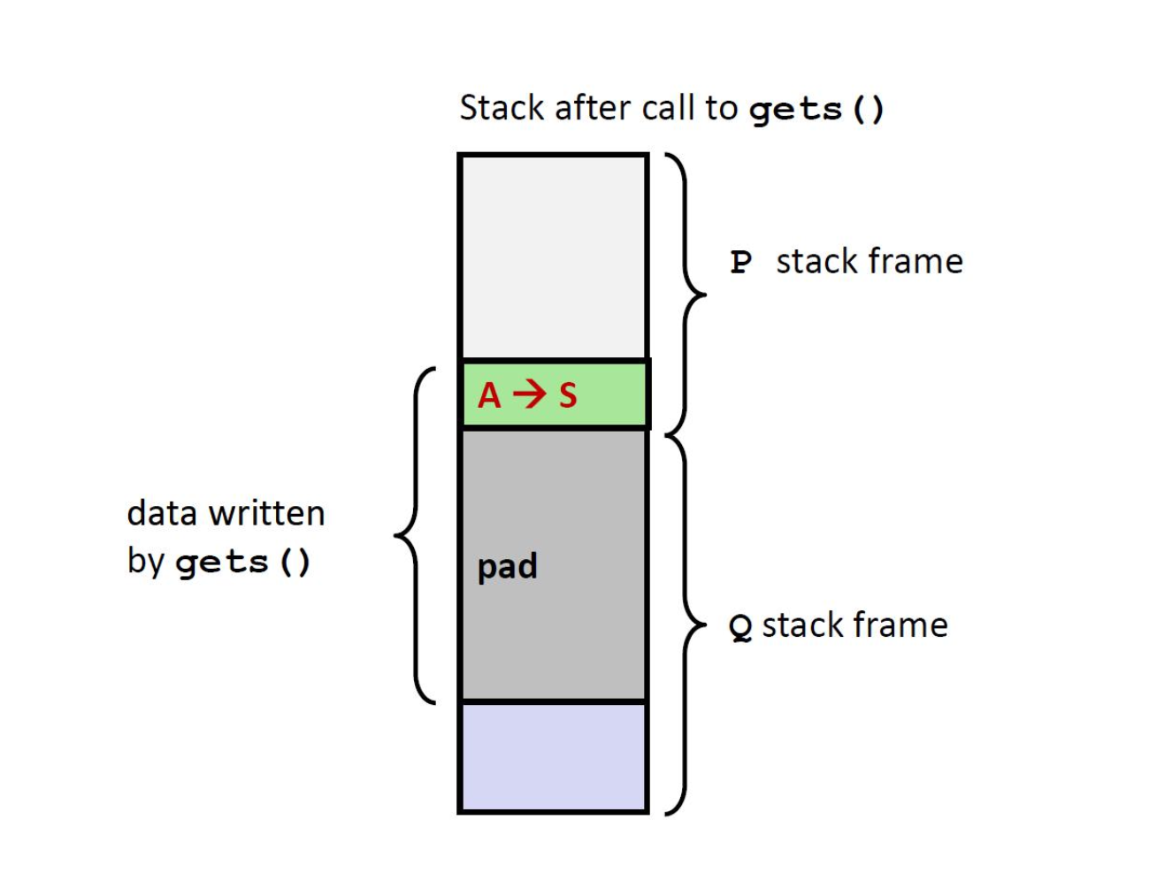
Buffer overflow attack
原理：

Slide 18
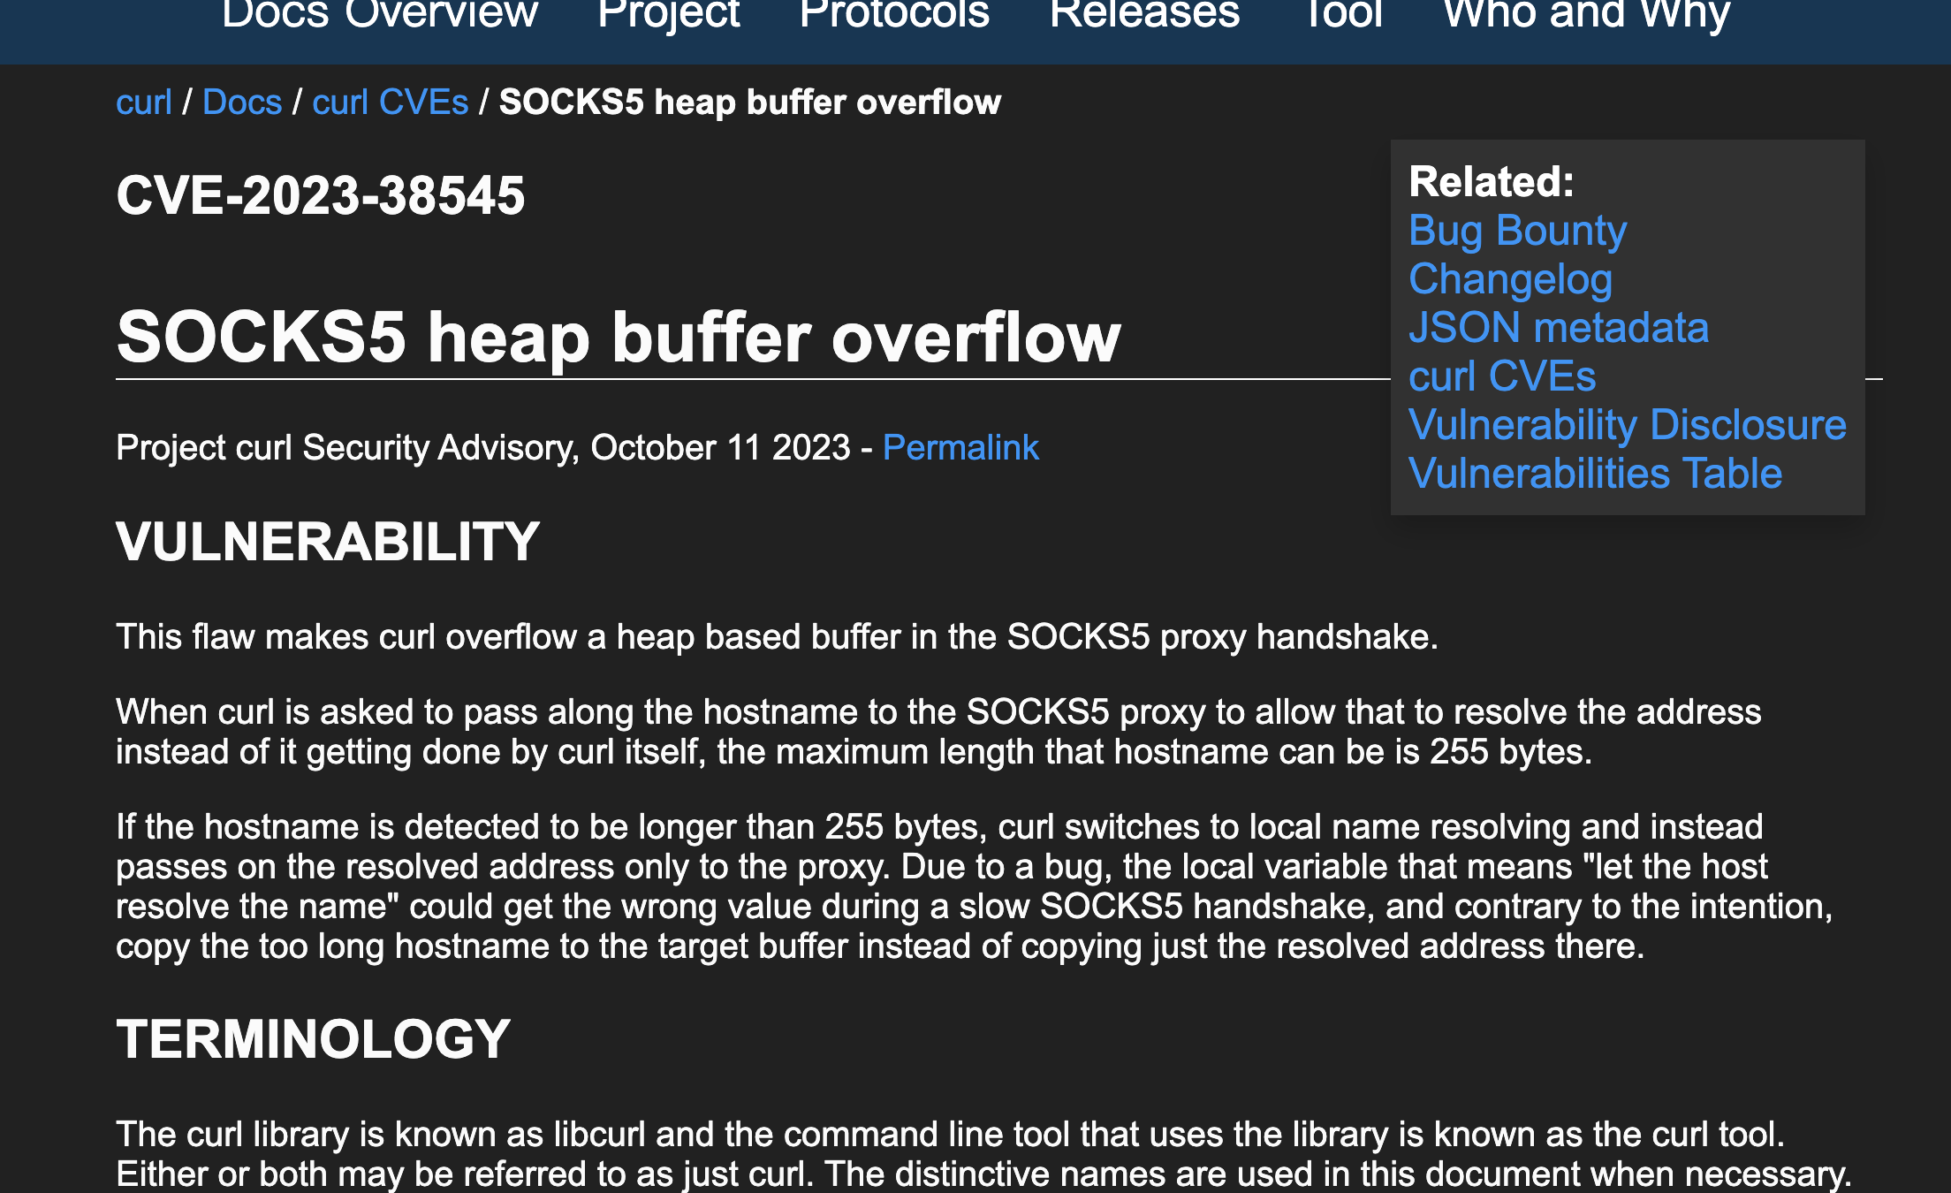
curl - SOCKS5 heap buffer overflow - CVE-2023-38545

Slide 19
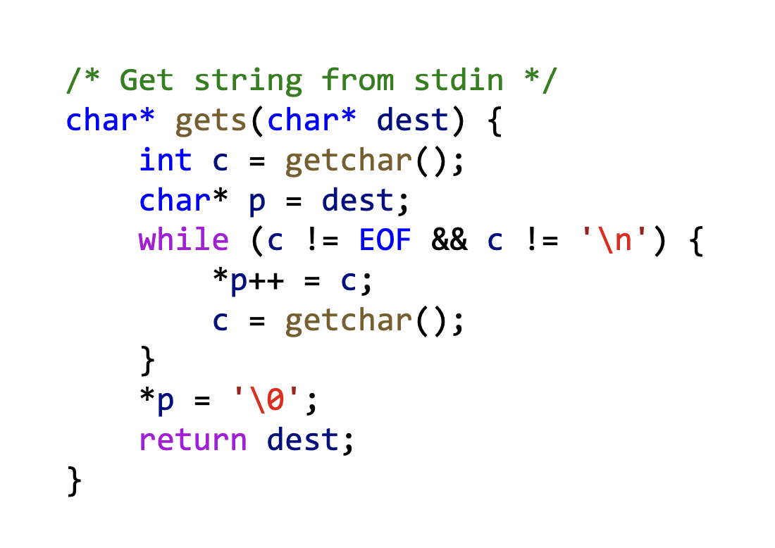
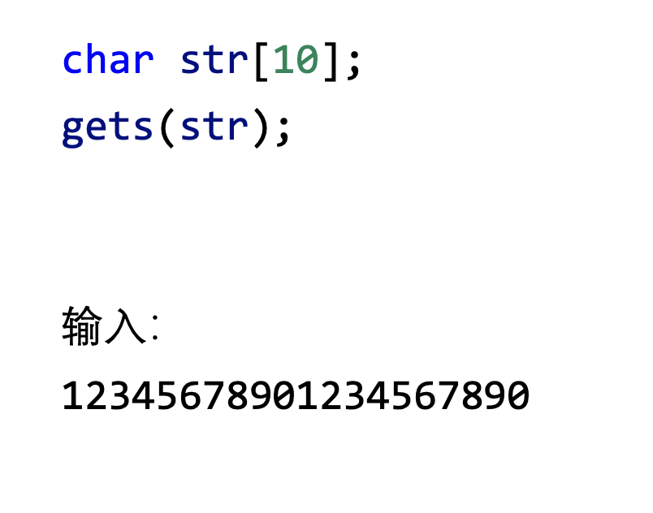
buggy code

Slide 20
保护措施
用fgets规定输入字符串的大小。gets很不安全！
给内存增加可执行权限标记，禁止执行栈上的代码
栈偏移量随机化，无法事先确定数据地址
编译器插入破坏检测代码（堆栈金丝雀）：%fs:0x28

Slide 21
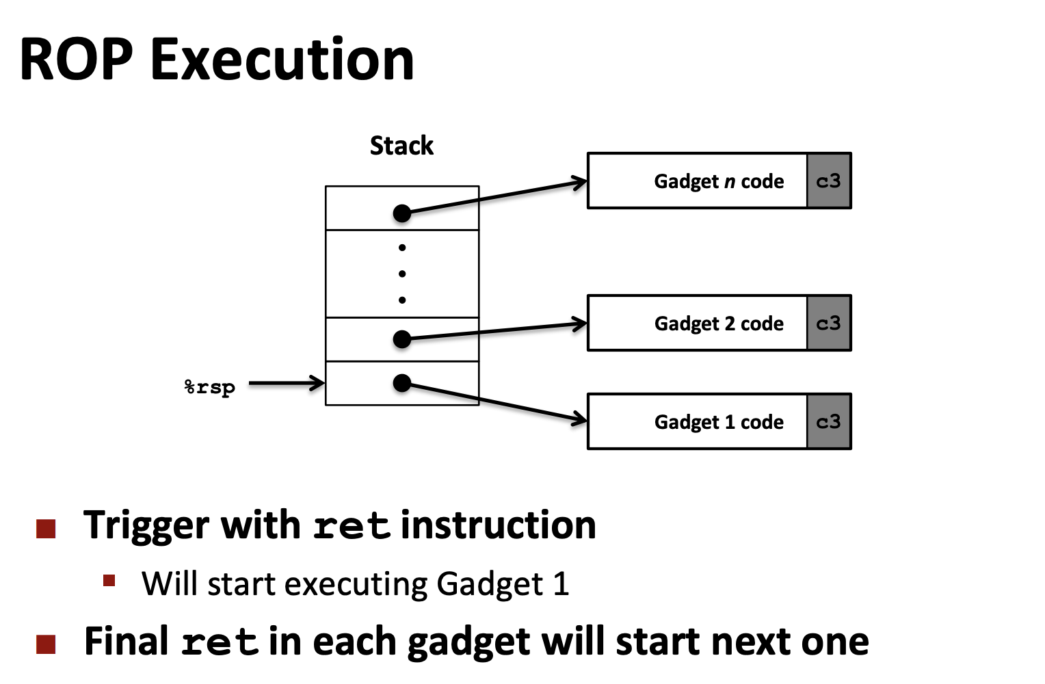
ROP攻击
1. 找到许多以ret (0xc3)结尾的小代码段 (gadget)
2. 把他们的地址逐一放以某个栈上返回地址结尾的一段内存中
3. 这些小代码段被正常的过程返回机制逐一执行

Slide 22
09 Processor Arch: ISA&Logic

Slide 23
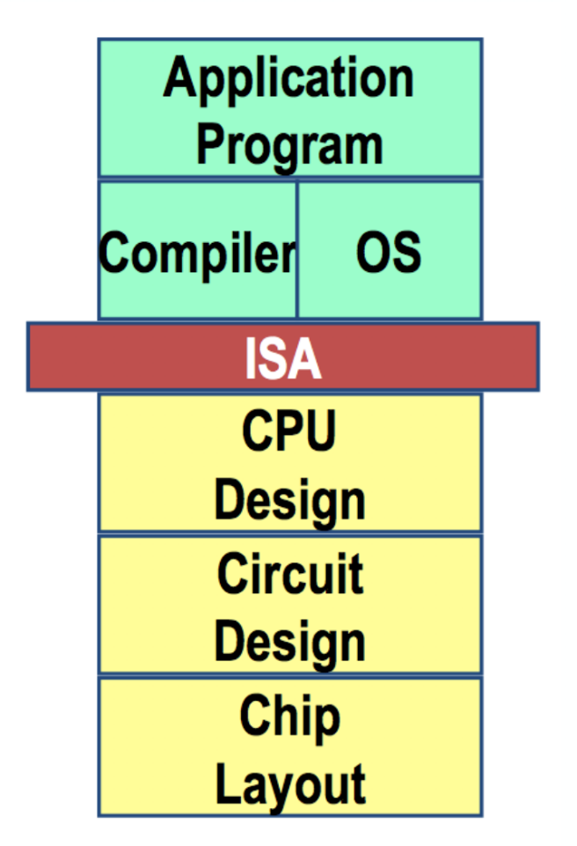
什么是ISA
旧译“指令集”
现在更正式的翻译是“指令系统”

Slide 24
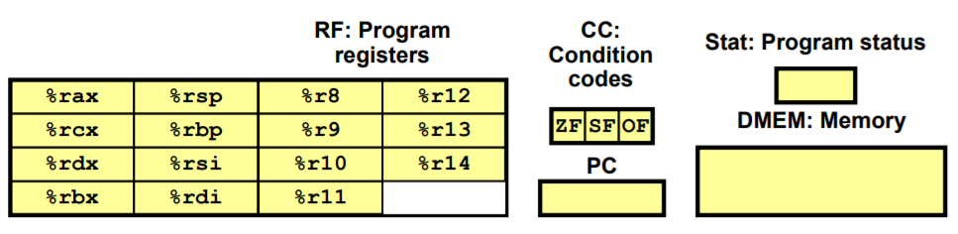
Y86-64 程序员可见状态
Program Registers
Memory
Condition Codes
Program Status
Program Counter

Slide 25
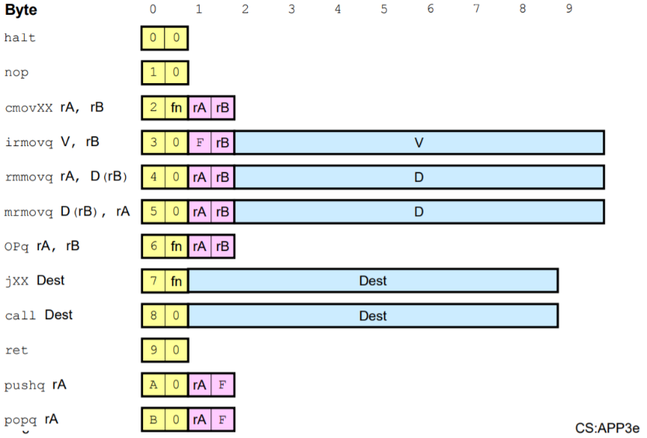
Y86-64 指令集

Slide 26
RISC vs. CISC
教材249页表格
Examples
CISC: x86
RISC: ARM, RISC-V, MIPS

Slide 27
CISC | RISC
Multiple formats for specifying operands. | Simple addressing formats.
Arithmetic and logical operations can be applied to both memory and register operands. | Arithmetic and logical operations only use register operands. Memory referencing is only allowed by load instructions.
Implementation artifacts hidden from machine-level programs. | Implementation artifacts exposed to machine-level programs.
Condition codes. | No condition codes.
Stack-intensive procedure linkage. | Register-intensive procedure linkage.

Slide 28
CISC | RISC
Easy for compiler. | Need support of advanced compiler.
Fewer code bytes. | More code bytes.
More friendly to assembly code programmer. | Less friendly to assembly code programmer.
Currently dominates markets of PC processors and server processors | Currently dominates markets of embedded processors

Slide 29
Logic
简单的布尔表达式: bool out = (s&&a)||(!s&&b)
多选器: word out = [select1 : expr1, select2 : expr2 ... ]
集合关系: bool s = code in { item1, item2, ... }
向寄存器写入字是由时钟信号控制的（教材263页-264页）
读：组合逻辑
写：时钟控制

Slide 30
接下来是一些register器件的细节，仅供参考

Slide 31
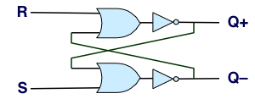
R-S Latch
R-S Latch
R
Q+
Q–
S
Resetting
Setting
Storing
1
1
0
0
0
1
0
!q
q
0
0
1
1
1
0
0
q
!q
R S不能全1

Slide 32
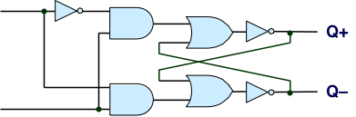
D Latch
D Latch
D
R
Data
Q+
C
Q–
Clock
S
Latching
Storing
d
!d
!d
!d
d
d
!d
0
!q
q
1
0
!q
d
d
!d
0
q

Slide 33
D Latch
Latching
Changing D
d
!d
!d
!d
d
C
D
1
Q+
d
d
!d
Time
组合逻辑的传播需要一点时间

Slide 34
Edge-Triggered Latch
D
R
Data
Q+
Q–
C
S
T
Clock
Trigger
Only in latching mode for brief period
Rising clock edge
Value latched depends on data as clock rises
Output remains stable at all other times
C
T
D
Q+
Time

Slide 35
往年题目

Slide 36
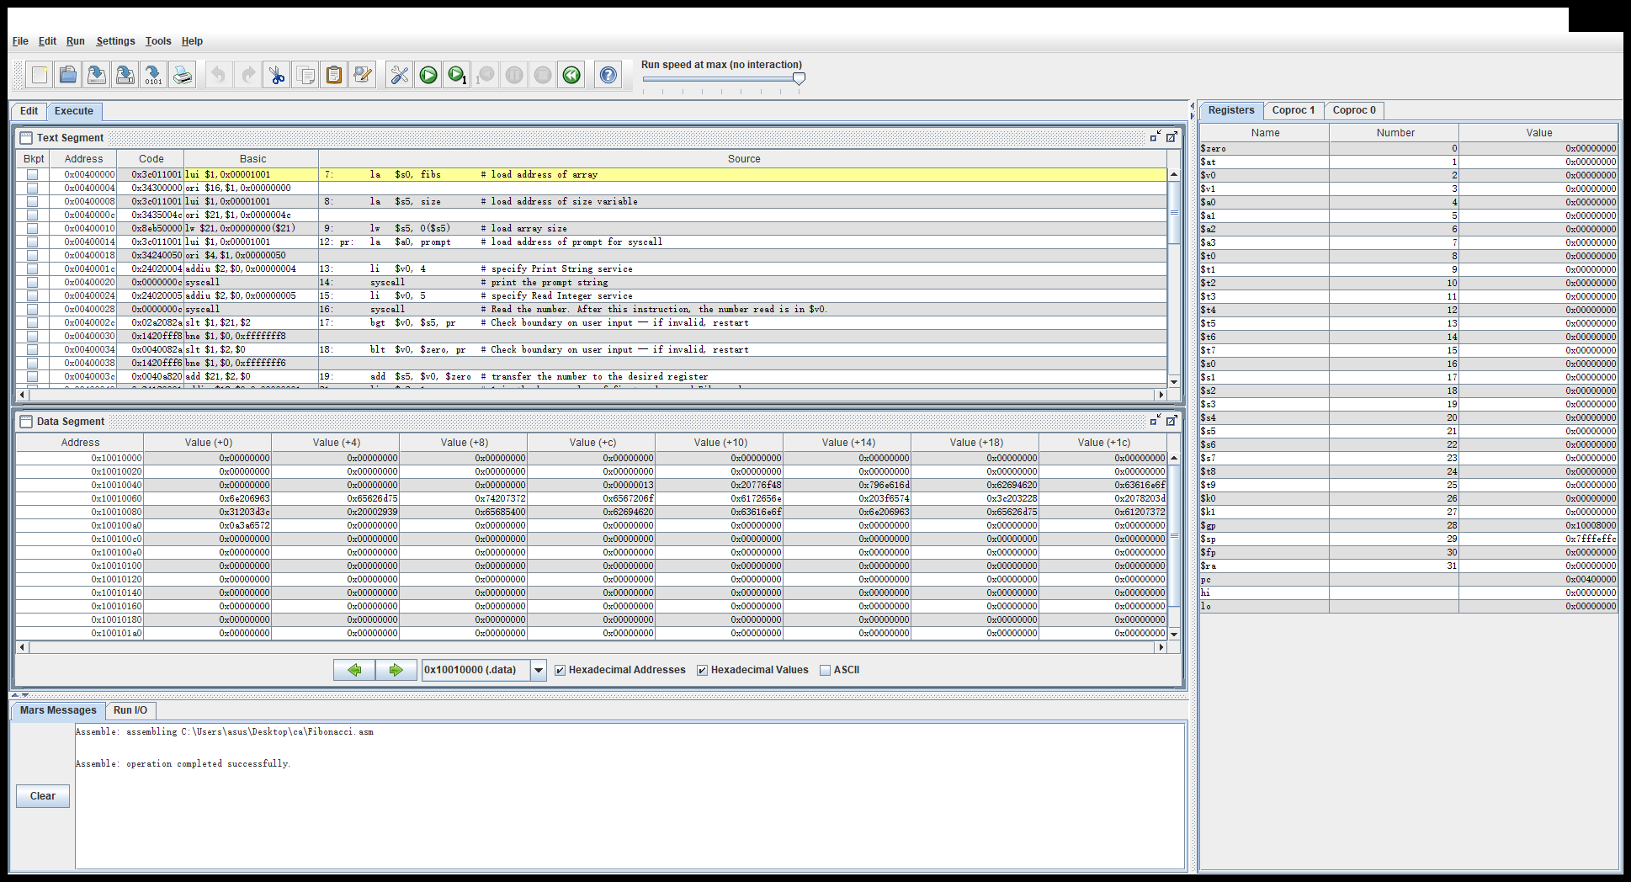
第 1 题：RISC vs. CISC？
指令机器码长度固定 > RISC
MIPS代码实例：

Slide 37
第 1 题：RISC vs. CISC？
指令机器码长度固定 > RISC
示例：x86-32最复杂的指令：
机器码：
26 66 67 F0 81 84 C8 44 33 22 11 78 56 34 12
lock addl $0x12345678, %es:0x11223344(%eax, %ecx, 8)

Slide 38
第 1 题：RISC vs. CISC？
指令类型多、功能丰富 > CISC
x86指令示例：加法
addq %rcx, %rax —— %rax ← %rax + %rcx
adcq %rcx, %rax —— %rax ← %rax + %rcx + CF

Slide 39
第 1 题：RISC vs. CISC？
指令类型多、功能丰富 > CISC

Slide 40
第 1 题：RISC vs. CISC？
不采用条件码 > RISC
MIPS分支指令示例：
beq rs, rt, label
当rs寄存器的值与rt相等时，跳转到label
因此不需要条件码！
感兴趣的同学可以尝试了解一下ARM的体系结构：句句都要条件码！

Slide 41
第 1 题：RISC vs. CISC？
实现同一功能，需要的汇编代码较多 > RISC

Slide 42
第 1 题：RISC vs. CISC？
译码电路复杂 > CISC
因为指令多、代码长度不固定、编码紧凑

Slide 43
第 1 题：RISC vs. CISC？
访存模式多样 > CISC
x86访存模式
0x400010 (%rax) 6(%rax) … 48(%rsi, %rdi, 8)
MIPS访存模式只有一种，从内存取出数到寄存器/从寄存器取出数到内存（load/save）

Slide 44
第 1 题：RISC vs. CISC？
参数、返回地址都使用寄存器进行保存 > RISC
x86在栈上保存返回地址
MIPS的返回地址放在特殊的寄存器中
过程调用在MIPS中叫做“链接跳转”

Slide 45
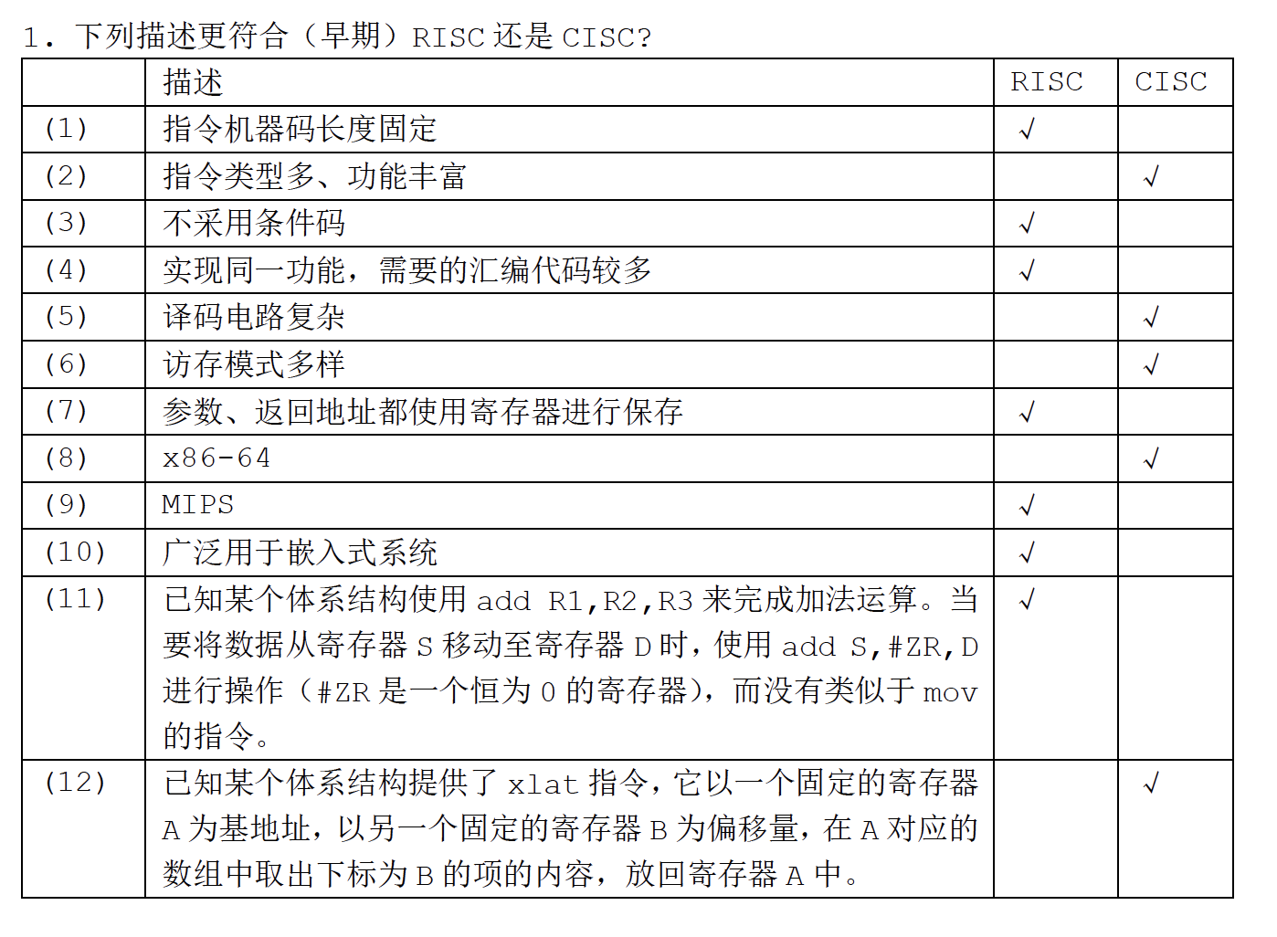

Slide 46
第 2 题：基本逻辑电路
AND
OR
NOT

Slide 47
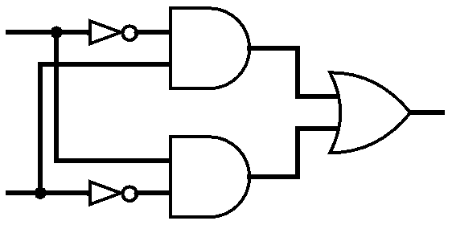
第 2 题：基本逻辑电路
!A
A
!A && B
(!A && B)
|| (!B && A)
B
!B
!B && A

Slide 48
第 3 题：寄存器
在时钟上升沿采样。假设一开始输出为0
时钟 |  |  |  |  |  |  |  |  |  |  |  |  |  |  | R E G
输入 |  |  |  |  |  |  |  |  |  |  |  |  |  | 输入 |  | 输出
输出
 |  |  |  |  |  |  |  |  |  |  |  |  |  | 时钟

Slide 49
第 4 题 （64位）
 |  | call | jXX
Fetch | icode,ifun | icode:ifun <- M1[PC] | icode:ifun <- M1[PC]
 | rA, rB | \
 | valC | valC <- M8[PC+1] | valC <- M8[PC+1]
 | valP | valP <- PC+9 | valP <- PC+9
Decode | valA,srcA | \ | \
 | valB,srcB | valB <- R[%rsp] | \
Execute | valE | valE <- valB + -8 | \
 | Cond Code | \ | Cnd <- Cond(CC, ifun)
Memory | valM | M8[valE] <- valP | \
Write back | dstE | R[%rsp] <- valE | \
 | dstM | \ | \
PC | PC | PC <- valC | PC <- Cnd?valC:valP

Slide 50
第 5 题
已知valC为指令中的常数值，valM为访存得到的数据，valP为PC自增得到的值，完成以下的PC更新逻辑：
int new_pc = [
icode == ICALL : valC;
icode == IJXX && Cnd: valC;
icode == IRET : valM;
1: valP;
]

